Slide 1
Sacharja Teil 3

Slide 2
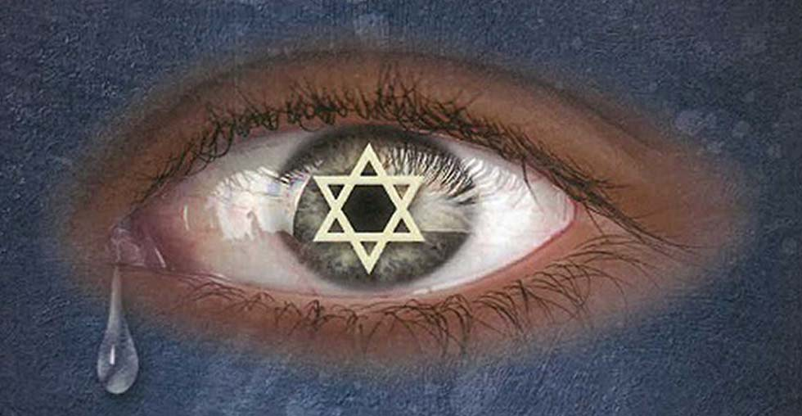
Sacharja
Kapitel: 14 | Verse: 211
Der Herr erinnert sich und der Herr segnet zu Seiner Zeit.

Slide 3
"Das Wort des Christus wohne reichlich in euch; in aller
Weisheit lehrt und ermahnt euch gegenseitig! Mit Psalmen,
Lobliedern und geistlichen Liedern singt Gott in euren
Herzen in Gnade!" 1Kor 3,16

Slide 4
… ⟨das ist⟩ Christus, 3 in dem alle Schätze der Weisheit und
Erkenntnis verborgen sind. … Wie ihr nun den Christus Jesus,
den Herrn, empfangen habt, so wandelt in ihm, 7 gewurzelt
und auferbaut in ihm und gefestigt im Glauben, wie ihr gelehrt
worden seid, indem ihr überreich seid in Danksagung!" (Kol 2,6-7)

Slide 5
"Ich ermahne euch nun, ich, der Gefangene im Herrn:
Wandelt würdig der Berufung, mit der ihr berufen worden
seid, 2 mit aller Demut und Sanftmut, mit Langmut,
einander in Liebe ertragend! 3 Befleißigt euch, die Einheit
des Geistes zu bewahren durch das Band des Friedens:
4 Ein Leib und ein Geist, wie ihr auch berufen worden seid
in einer Hoffnung eurer Berufung! 5 Ein Herr, ein Glaube,
eine Taufe, 6 ein Gott und Vater aller, der über allen und
durch alle und in allen ist. 7 Jedem Einzelnen von uns
aber ist die Gnade nach dem Maß der Gabe Christi
gegeben worden." (Eph 4,1-7)

Slide 7
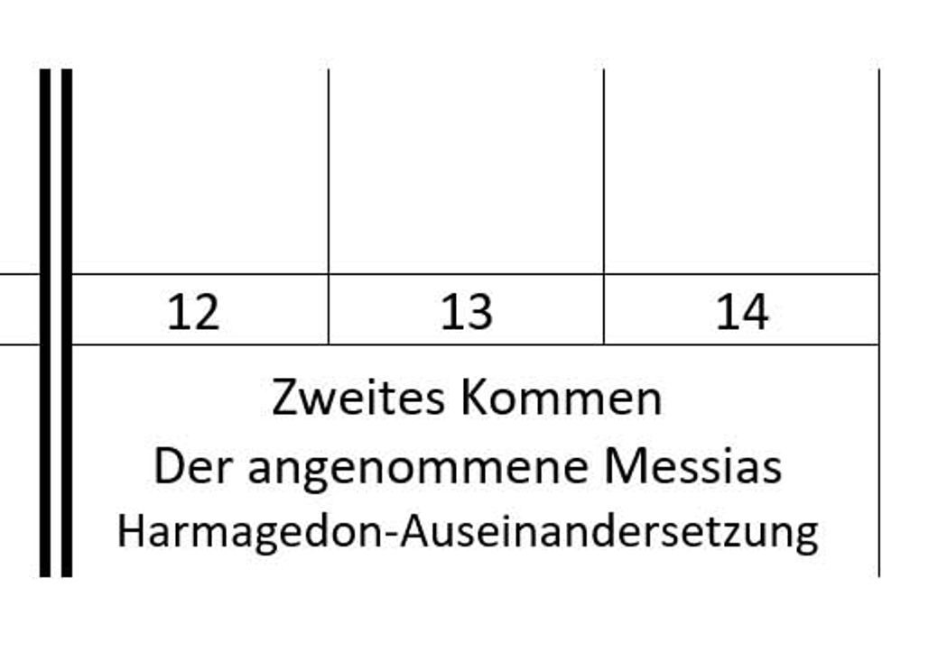

Slide 8
"Dies ist die Last, das Wort des HERRN über Israel:
Es spricht der HERR, der den Himmel ausspannt und
die Erde gründet und den Geist des Menschen in
seinem Inneren bildet." (12,1)

Slide 9
Sieben Phasen der Harmagedon-Auseinandersetzung
Phase 1:
Der König des Nordens (Islamische Allianz) rückt gegen
Jerusalem vor und nimmt es ein, wie später im Buch Sacharja
zu sehen sein wird.

Slide 10
Sieben Phasen der Harmagedon-Auseinandersetzung
Phase 2:
Die Armeen des Antichristen und der Heidenvölker
versammeln sich im Tal Jesreel in Galiläa.

Slide 11
Sieben Phasen der Harmagedon-Auseinandersetzung
Phase 3:
Die Armeen des Antichristen greifen den jüdischen
Überrest in Bozra an. Eine Stadt in Edom, die heute besser
unter ihrem griechischen Namen Petra bekannt ist.

Slide 12
Sieben Phasen der Harmagedon-Auseinandersetzung
Phase 4:
Die nationale (geistliche) Rettung Israels gewirkt
durch den Hl. Geist.

Slide 13
Sieben Phasen der Harmagedon-Auseinandersetzung
Phase 5:
Das Zweite Kommen beginnend in Bozra.
Beginn der physischen Rettung.

Slide 14
Sieben Phasen der Harmagedon-Auseinandersetzung
Phase 6:
Der Messias bekämpft alle feindlichen Armeen
angefangen von Bozra über Jerusalem, Harmagedon
und endet im Tal Josaphat.

Slide 15
Sieben Phasen der Harmagedon-Auseinandersetzung
Phase 7:
Triumpf des Sieges auf dem Ölberg.

Slide 16
"Siehe, ich mache Jerusalem zum Taumelkelch für alle
Völker ringsum, und auch über Juda wird es kommen bei
der Belagerung Jerusalems. 3 Und es soll geschehen an
jenem Tag, dass ich Jerusalem zum Laststein für alle Völker
machen werde; alle, die ihn heben wollen, werden sich
gewisslich daran wund reissen; und alle Heidenvölker der
Erde werden sich gegen es versammeln." (12,2-3)

Slide 17
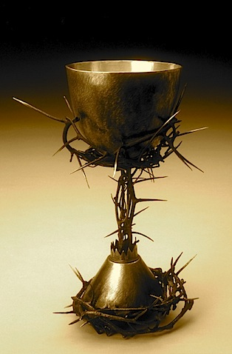
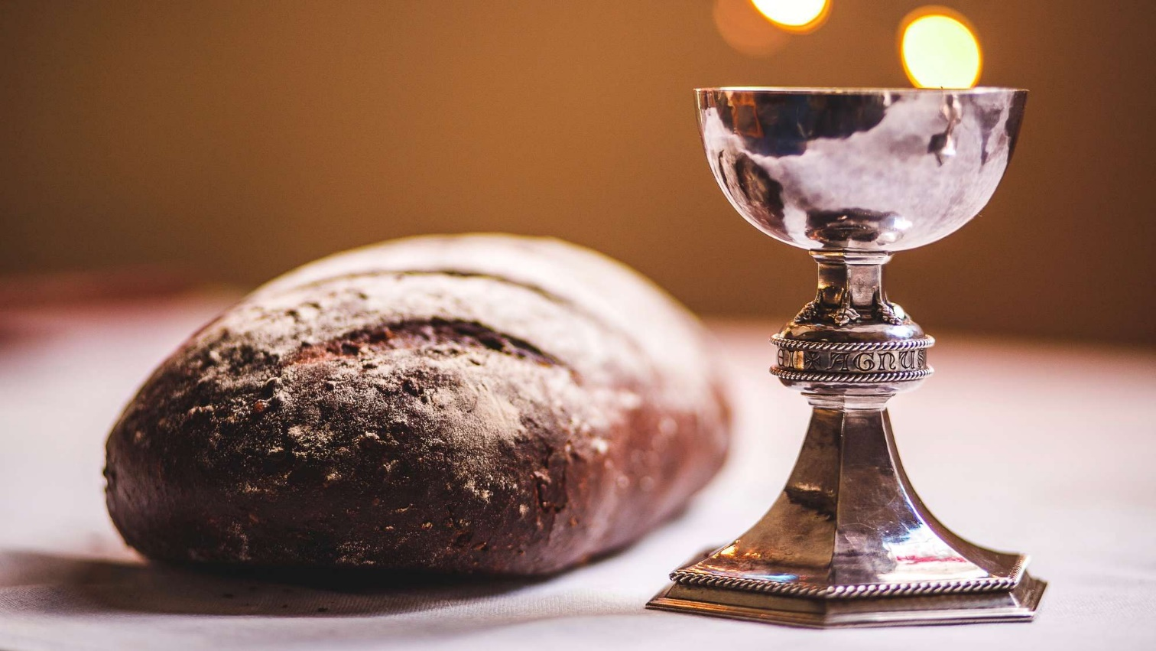
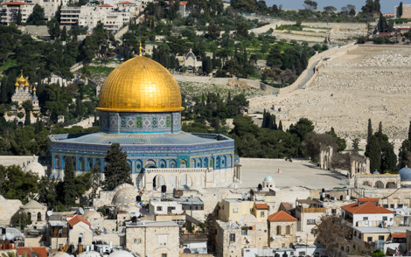

Slide 18
Das Friedensreich des Messias | Laubhüttenfest
"Und es wird geschehen, dass alle Übriggebliebenen von all
den Heidenvölkern, die gegen Jerusalem gezogen sind, Jahr für
Jahr heraufkommen werden, um den König, den HERRN der
Heerscharen, anzubeten und das Laubhüttenfest zu feiern.
17 Und es wird geschehen: Dasjenige von den Geschlechtern der
Erde, das nicht nach Jerusalem hinaufziehen wird, um den König,
den HERRN der Heerscharen, anzubeten, über dieses wird
kein Regen fallen." (14,16-19)

Slide 19
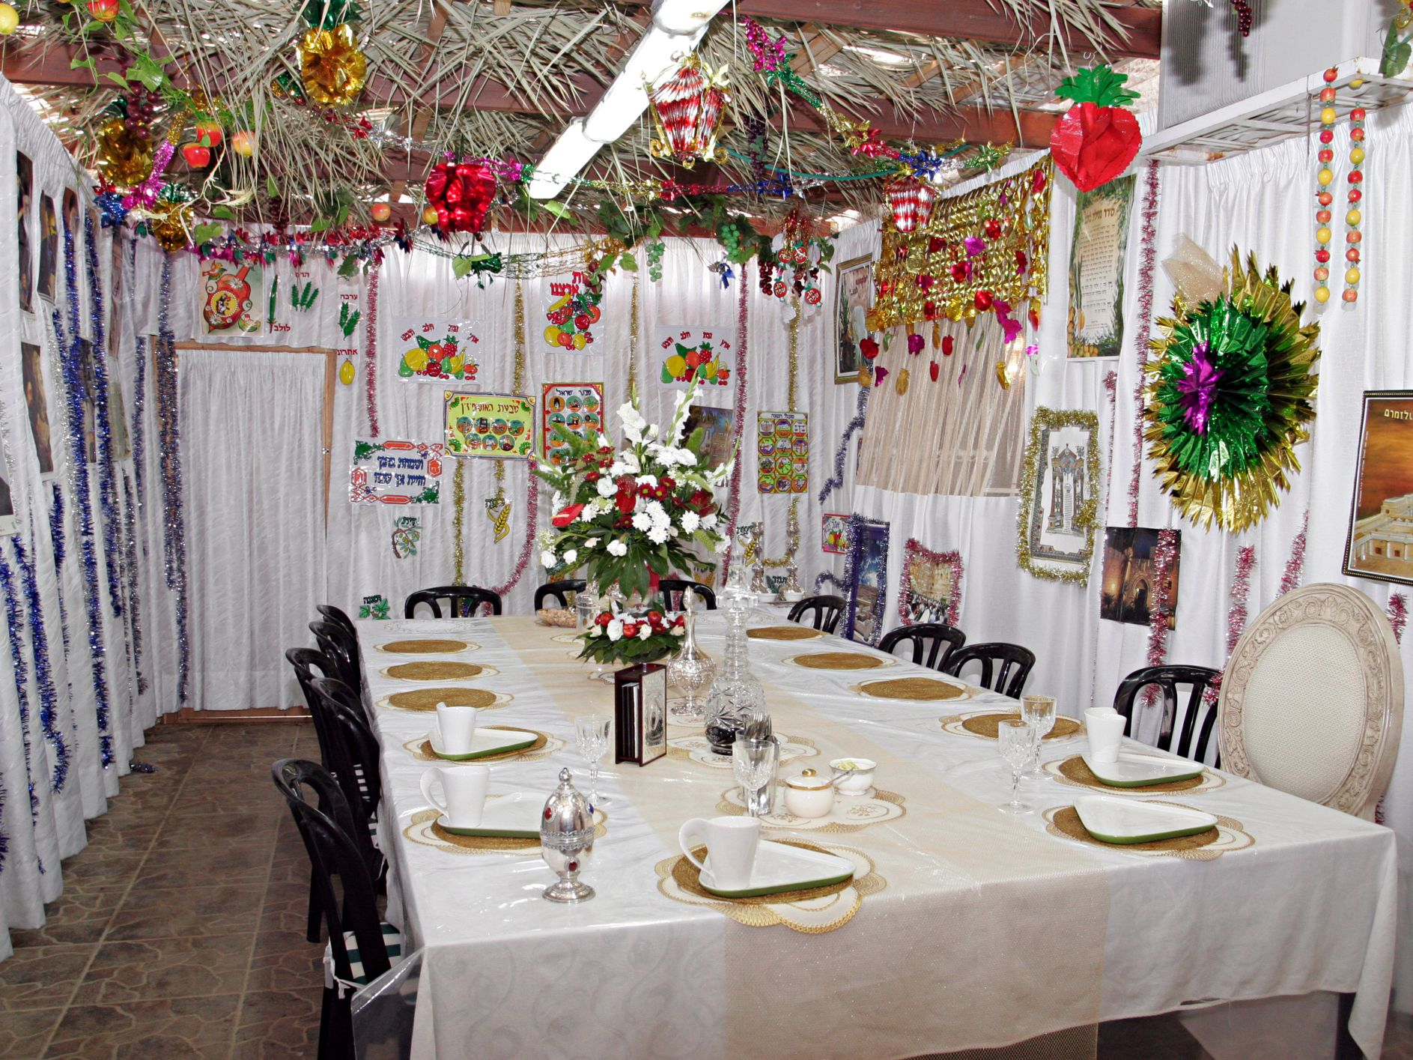

Slide 20
Sacharja Teil 3

